Slide 1
東北
岩手県盛岡市
XXX
モリジョビ2軍
盛岡情報ビジネス＆デザイン専門学校
チーム紹介、目標、意気込み
＜チーム紹介＞
私たちはチームモリジョビ2軍は盛岡情報ビジネス&デザイ
ン専門学校高度情報工学科の3年生です。
メンバーは5名で構成しています。
＜目標＞
ゴールまで走行する。
＜意気込み＞
目標達成に向けて、チーム一丸となって頑張ります。
モデルの構成
要求分析
ダミーテキストダミーテキストダミーテキストダミーテキストダミーテキストダミーテキストダミーテキストダミーテキスト
ダミーテキストダミーテキスト
ダミーテキストダミーテキスト
分析モデル
ダミーテキストダミーテキストダミーテキストダミーテキストダミーテキストダミーテキストダミーテキストダミーテキスト
ダミーテキストダミーテキスト
ダミーテキストダミーテキスト
（文字サイズは16ポイント以上）
モデルの概要
モデリング対象：ゴールまで走行する
提出時には消してください
提出時には消してください
提出時には消してください
ここに書いた説明で、どのように分析設計が進められ、分析に何が書いてあるか、設計の何が書いてあるか、制御として何に取り組んでいるか、それらがどのようにつながっているか、といったことが把握できる
ここに書いた説明で、モデル図全体を読んで得られる分析、設計の全体像、重要なポイント、効果や実績を捉えることができる

Slide 2
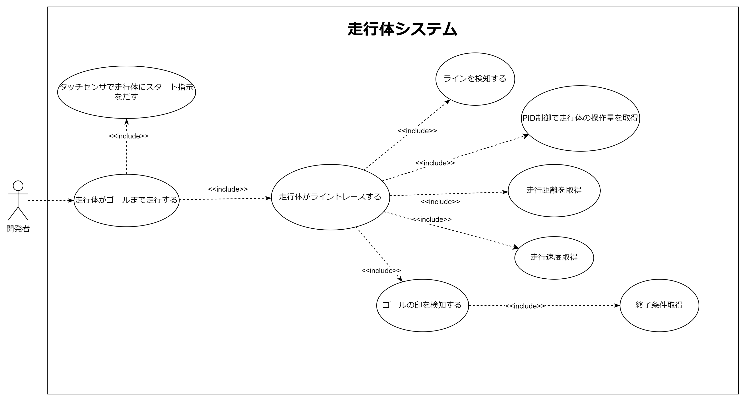
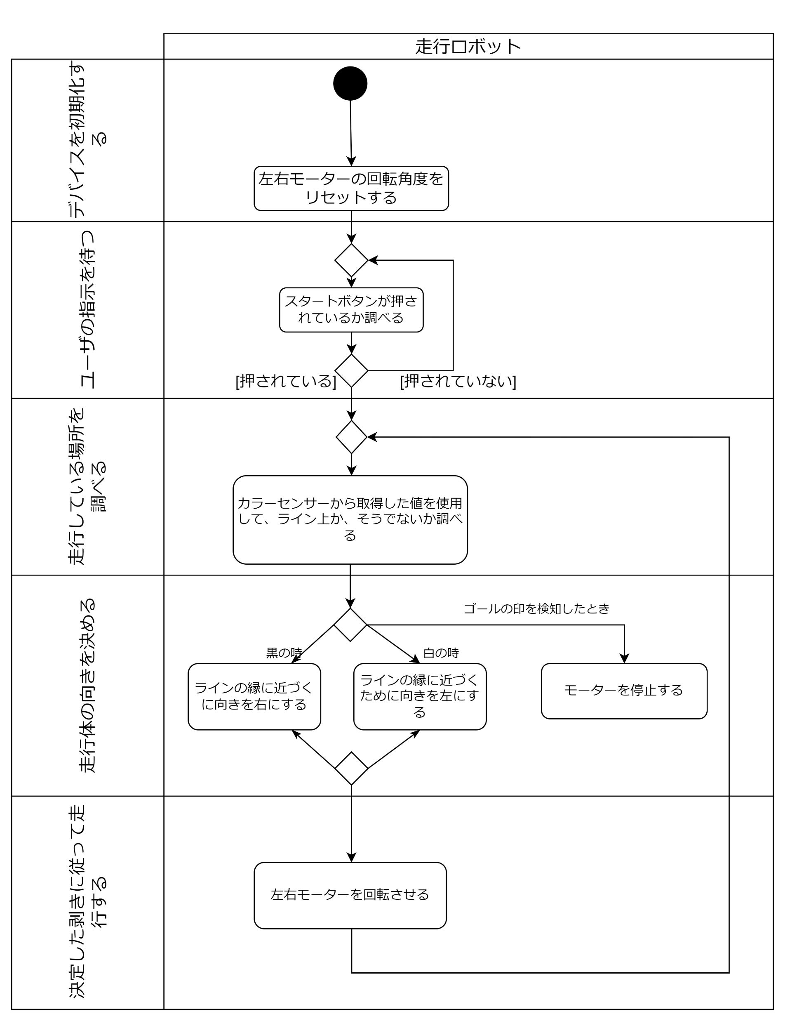
1.機能モデル 盛岡情報ビジネス＆デザイン専門学校
1-1 ユースケース図
1-2 アクティビティ図
走行体がスタートしてから、基本コースを通過すること。
ライントレース走行のユースケースを実現する為に必要となる処理や順序を示す。
ユースケース名 | 走行体がゴールまで走行する
概要 | 基本コースを走行するシステム
アクター | 開発者
基本系列 | 1.開発者が走行体を起動すると、走行体は動作を開始する。 2.走行体は動作を開始すると、デバイスを初期化し、走行開始の指示を待つ。 3.開発者はスタートボタンを押して、走行体に走行開始の指示を出す。 4.走行体は、自分が経路上にいるかどうかを確認し、PID制御により走行する向きを計算する。 5.走行体は計算された制御量に従って走行し、センサーにより位置を検知する。 6.手順4〜5を繰り返すことで、経路に沿って走行する。 7.ゴールの印があるかどうかを確認する。 8.ゴールを検知した場合、走行を終了する。

Slide 3
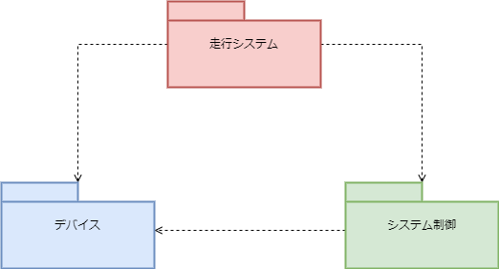
2-1 構造モデル
パッケージ図
表2.1 パッケージ名とその役割
図2.1 全体のパッケージ図

Slide 4
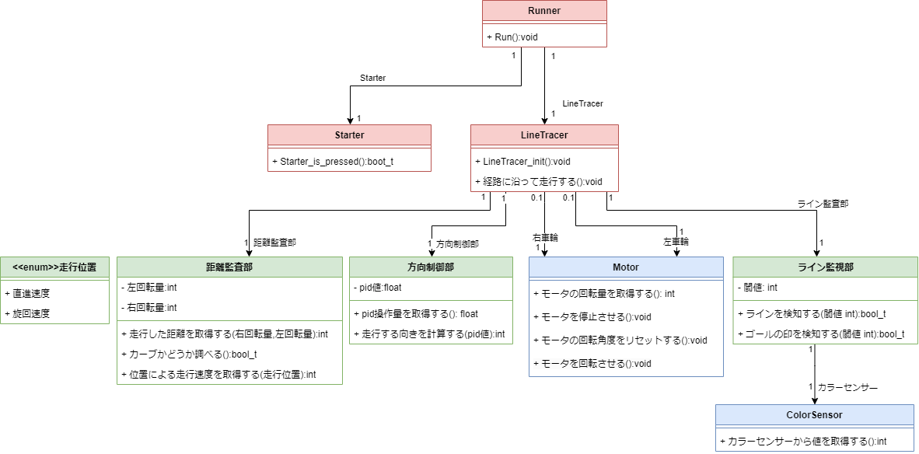
2-2 構造モデル
クラス図
図2.2 全体のクラス図

Slide 5
振舞いモデル
ここに振舞いのモデルを書く

Slide 6
工夫点（最終頁とする）
ここに選択した機能を実現するための工夫点を書く
課題（問題）、対策、効果が分かる形で書く…などなど
工夫点を記載する場合でも、最大ページ数は変わらない。

